Slide 1



Slide 2

Como Pássaros
Cema Raizer

Slide 3
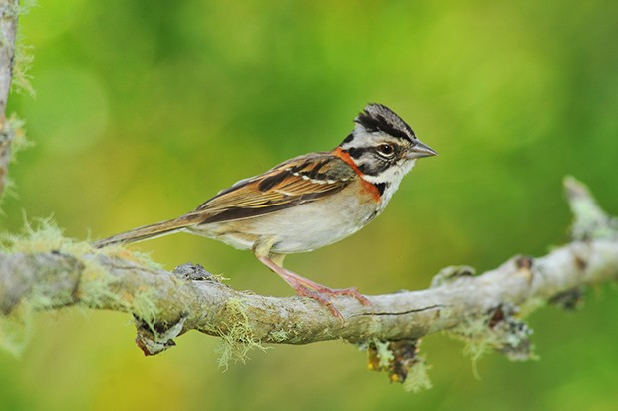

Slide 4

Um Voo livre
Despertou minha curiosidade
Observando a natureza
Em seu dia à dia...
Voar...Voar

Slide 5
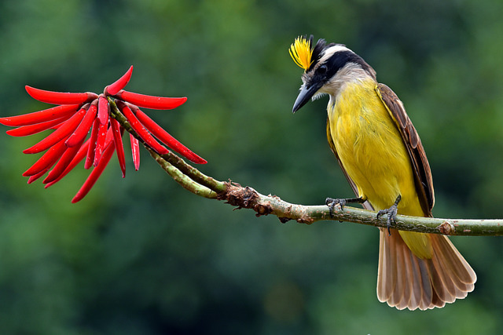

Slide 6
Transpor a chuva e a nuvem,
Pousar suavemente na areia,
Sentir a brisa e o frio
Na inquieta busca de viver...

Slide 7
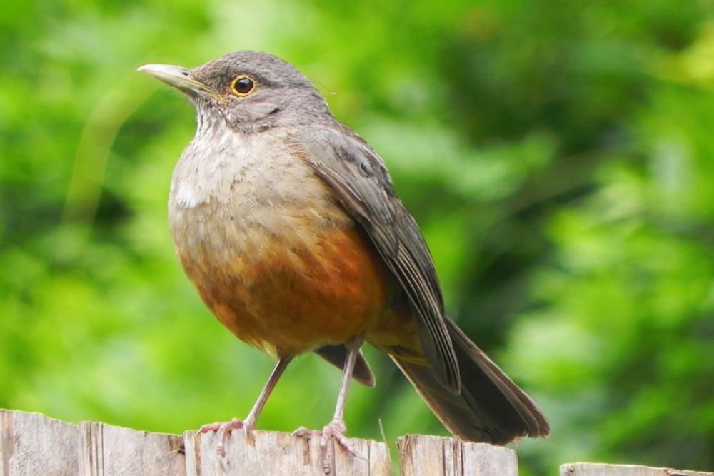

Slide 8
O encontro,
O sonho a paz.
O ir e vir dos pássaros sob a chuva,
Levou a pensar
Sobre a razão de viver...

Slide 9
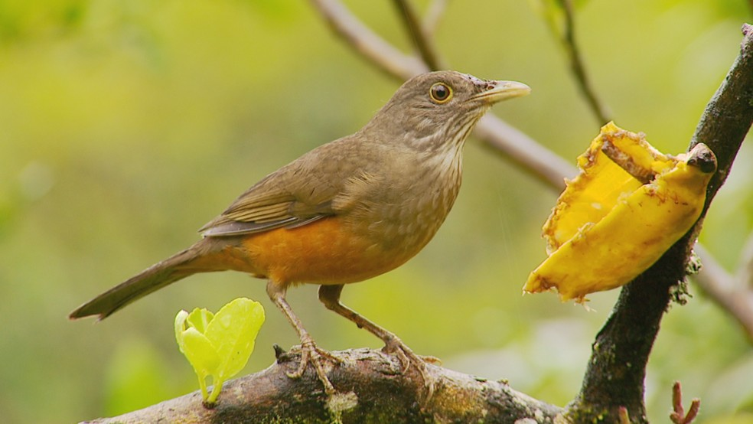

Slide 10
Ímpetos atitudes e decisões.
Ação valores e decisões,
Ação valores e superação...

Slide 11
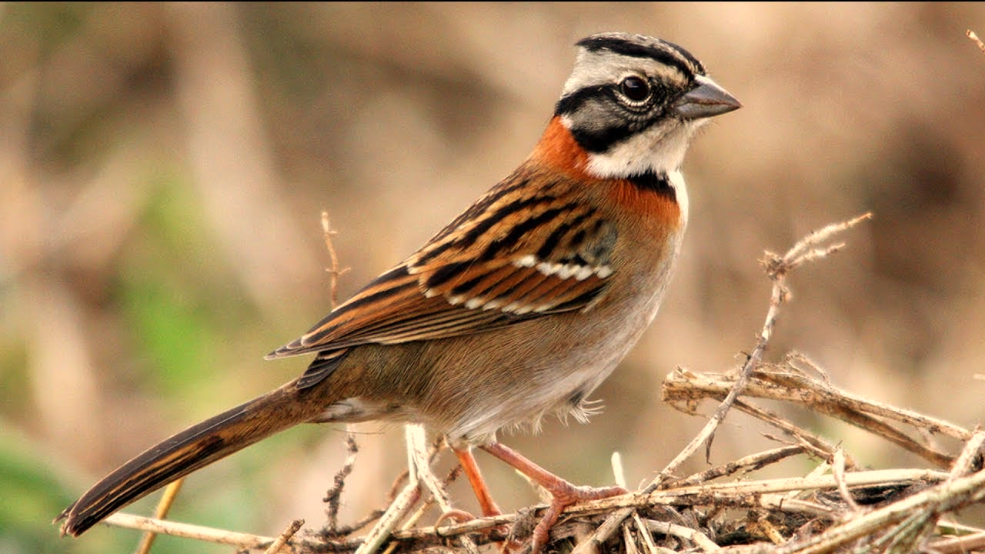

Slide 12
O valor da interação
Nesse voar imprevisto
Nessa incessante luta
Vencendo a chuva
Buscando espaço
Que a natureza que doa...
Sabedoria,
Interação
E bem viver...

Slide 13
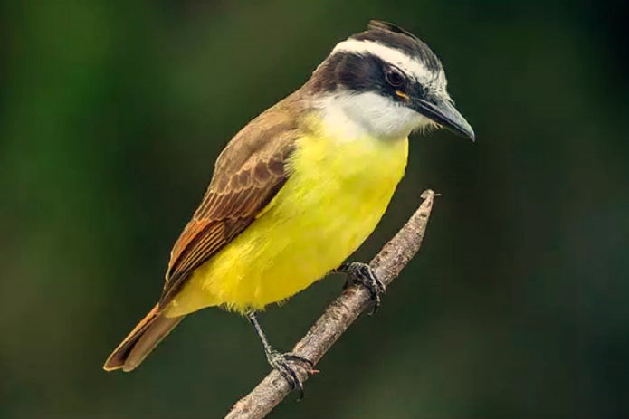

Slide 14


Cléo Menegatt
Cema Raizer

Slide 15
Imagens: Internet e Acervo Pessoal
Texto: Cema Raizer
Música: Leo Rojas-My Sweet Indian Child
http://www.sergrasan.com.br/cleoslides
Canal no Youtube:
http://www.youtube.com/c/CleoniceMenegattGoelzer
Criação, Formatação e Edição:
Cléo Menegatt
cmenegatt2016@gmail.com

